Slide 1
Week 14
06.02-06.03
English Morning reading-out

Slide 2

06.02
朗读 人教版选必三 Unit2 词汇 P107-108
朗读 人教版选必三 Unit2 Reading and Thinking P14-15
听力 人教版选必三 Unit2 Using Language Task 2-4
P18-19

Slide 3
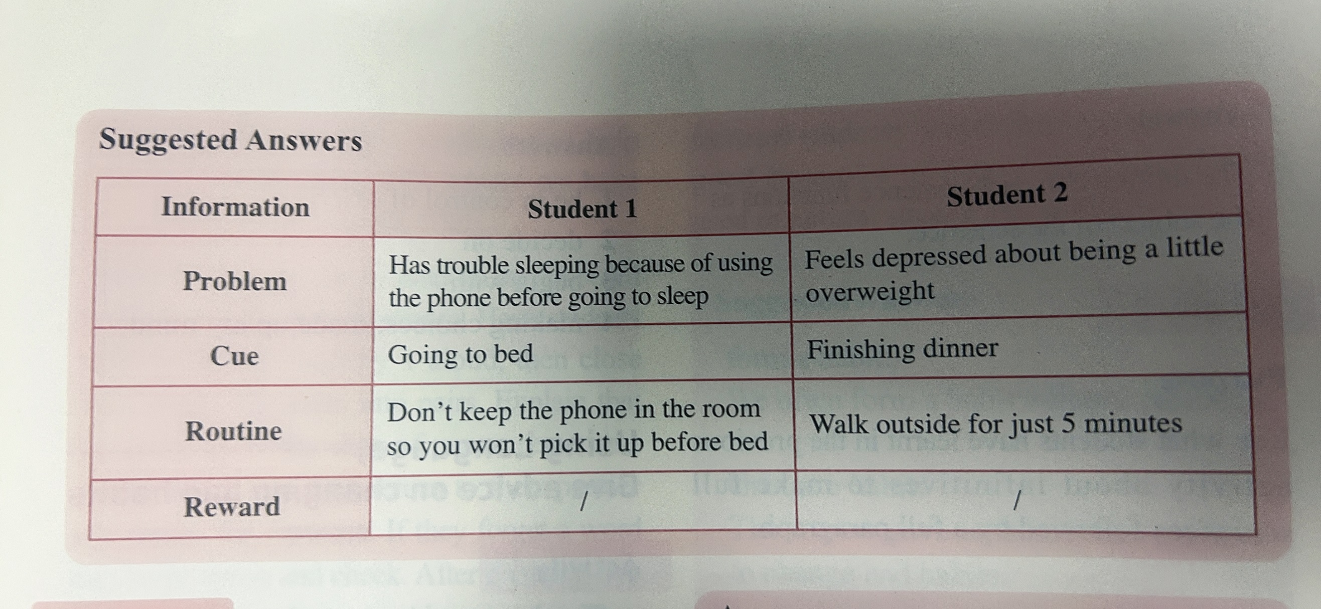

Slide 4
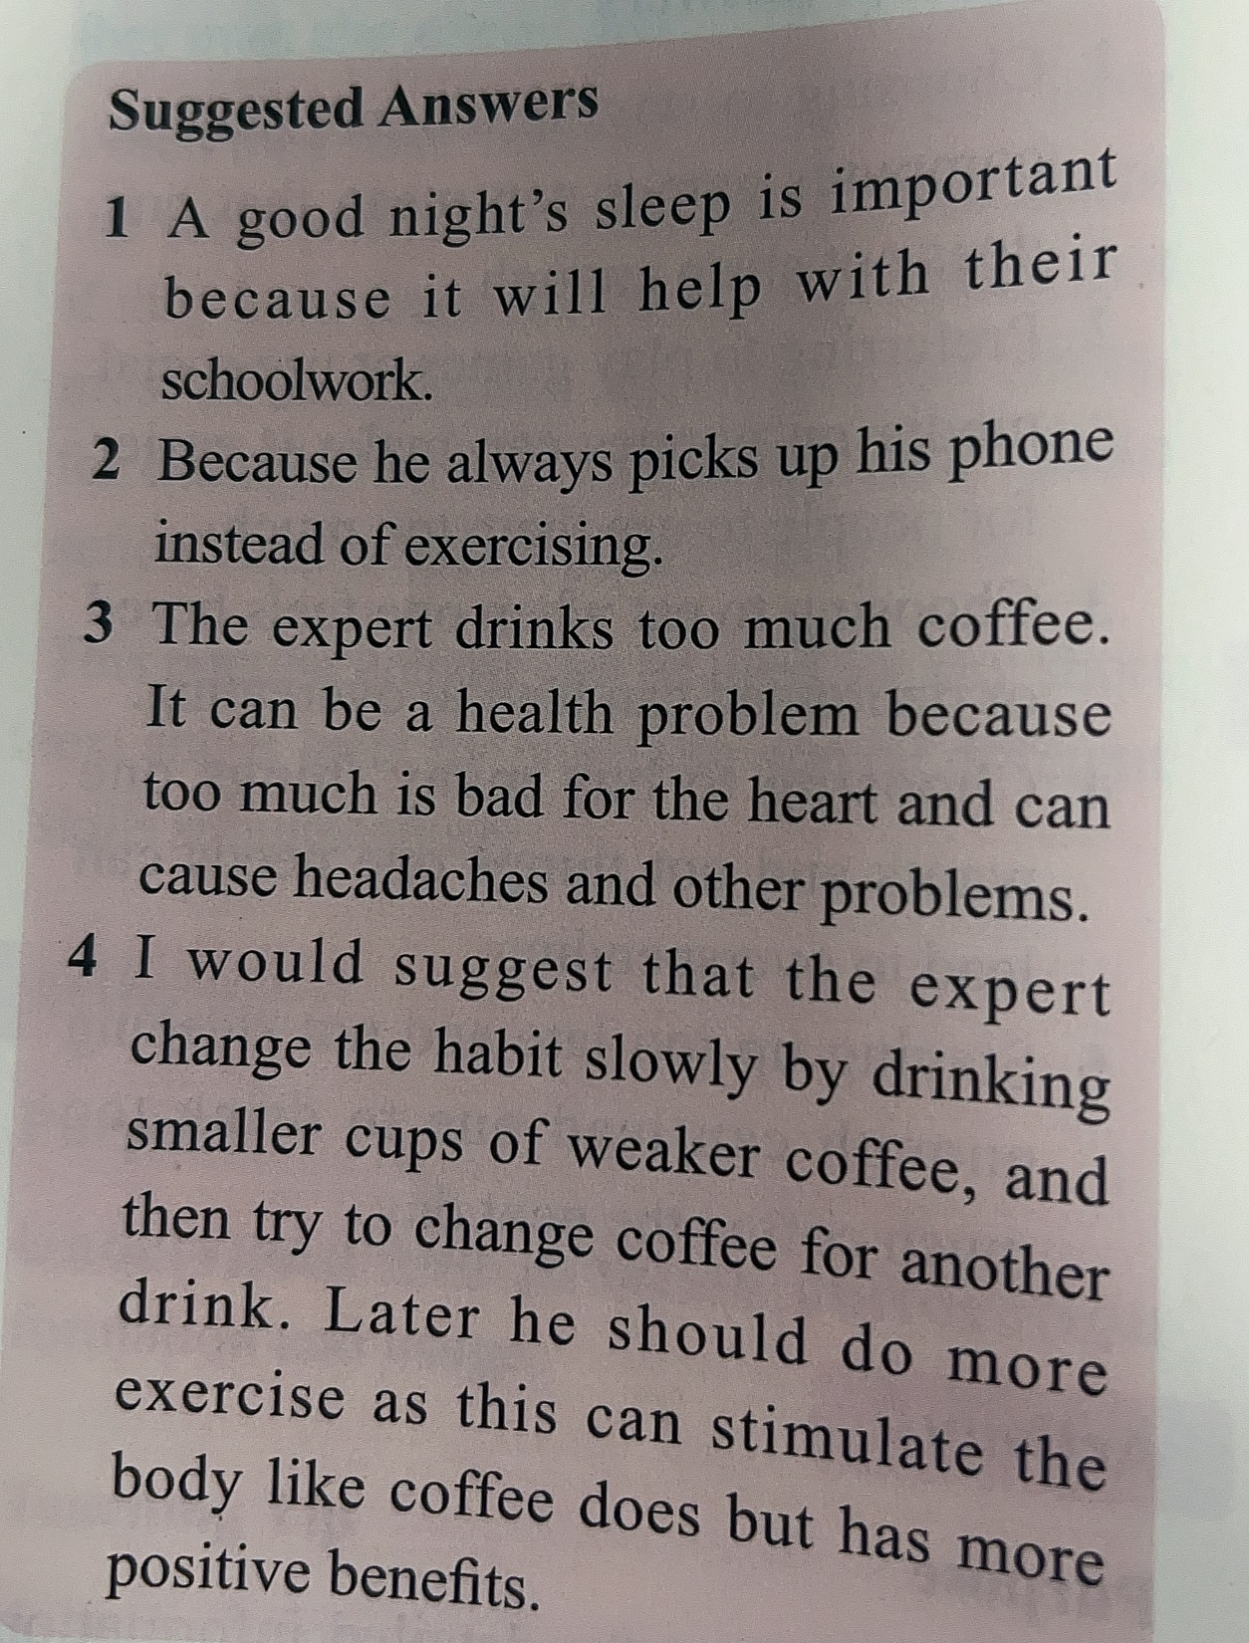
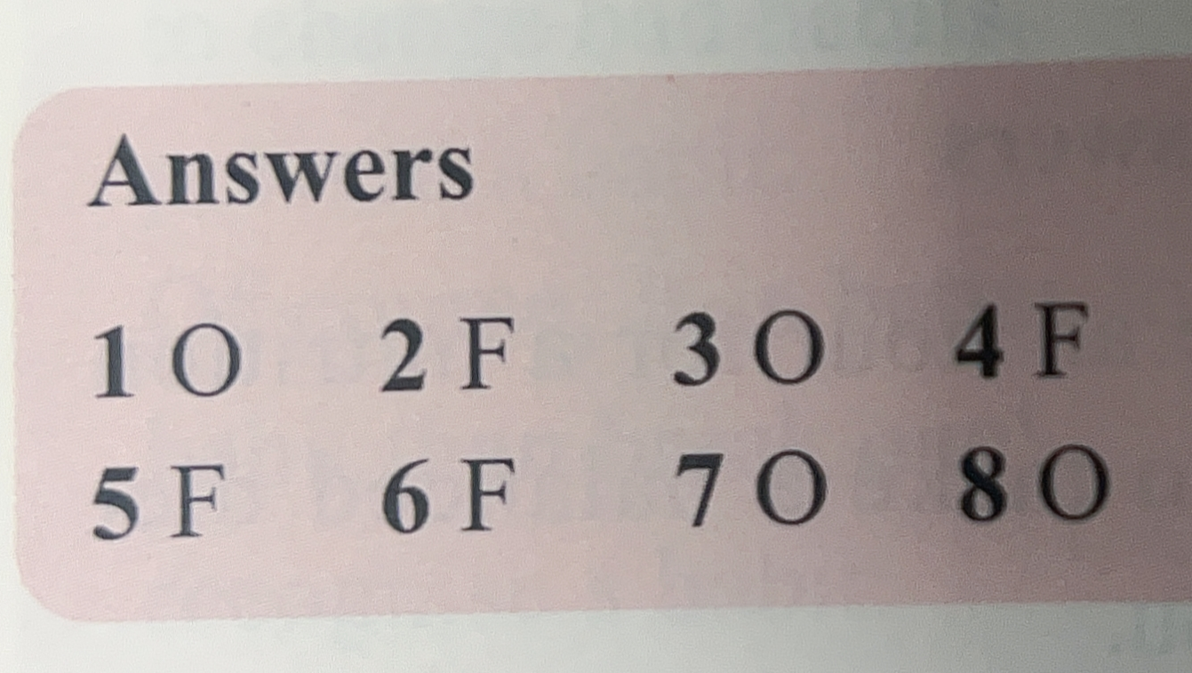

Slide 5
06.03
朗读 人教版选必三 Unit2 词汇 P107-108
朗读 人教版选必三 Unit2 Using Language P20-21
朗读 人教版选必三 Unit2 Workbook P71

